Slide 1

Enginyeria del Software
Pràctiques: Grup 411-05
Sprint 03: Especificacions i Diagrama de Classes

Slide 2

Composició de l’equip
En aquest Sprint la Jennifer ha fet de Scrum Master
Chenyu Weng
Erik Andrés Vilca
Jennifer D. Martínez
(Scrum Master)
Eloy Rota

Slide 3
Tasques fetes al sprint
Tasca 1: Especificacions i diagrama Cuiner (encarregat: Eloy)
Tasca 2: Especificacions i diagrama Client (encarregada: Jennifer)
Tasca 3: Especificacions i diagrama Repartidor (encarregat: Erik)
Tasca 4: Especificacions i diagrama Usuari (encarregat: Eloy)
Tasca 5: Especificacions i diagrama Usuari no registrat (encarregat: Chenyu)

Slide 4
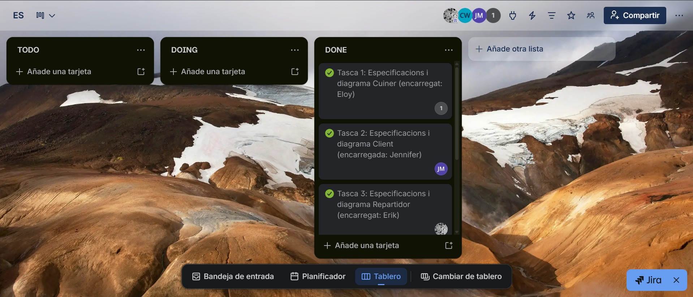
Trello y GitHub
GitHub: https://github.com/AndresVT24/ES23UAB-411-5

Slide 5
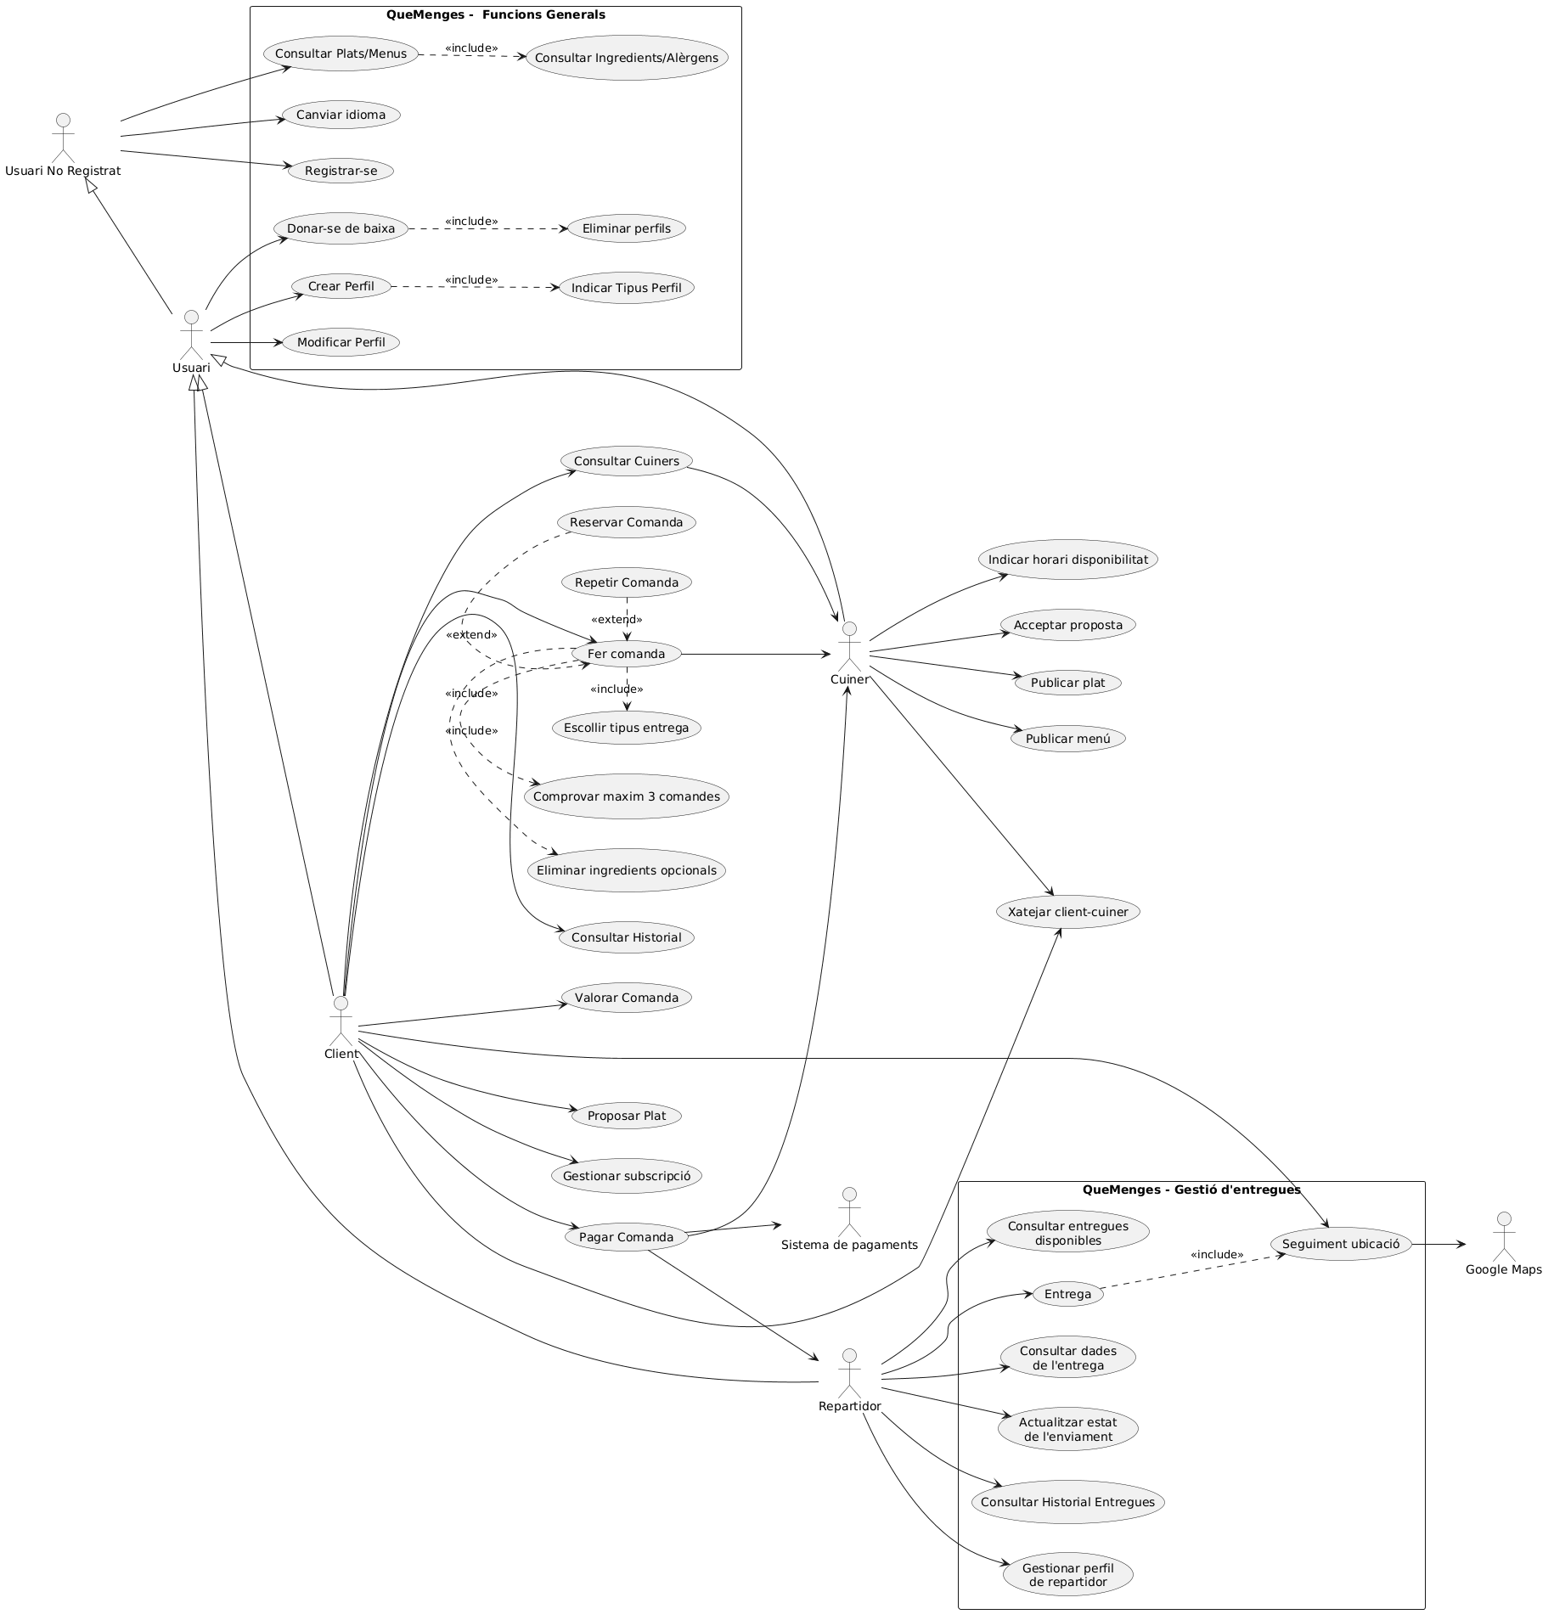
Diagrama Cas d’Ús final

Slide 6
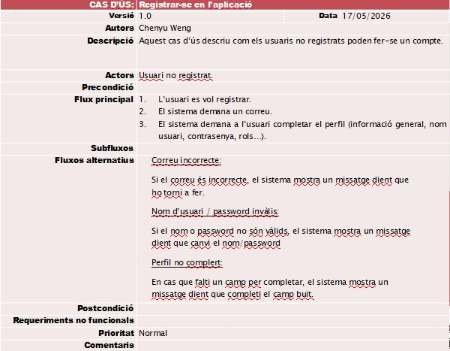
Especificacions: Usuari no registrat

Slide 7
Especificacions: Cuiner
CAS D’ÚS: | Publicar plat
Versió | 1.0 | Data | 15/05/2025
Autors | Eloy Rota Vilchez
Descripció | Aquest cas d’ús descriu el procés pel qual un cuiner posa a disponibilitat dels clients un plat que ell prepararà
Actors | Cuiner
Precondició | Iniciar sessió
Flux principal | El cuiner selecciona la opció de "Nou plat" El cuiner introdueix tota la informació del plat (descripció, ingredients, alèrgens, imatges etc.) El cuiner te la opció de "Publicar plat" El plat passa a estar disponible perquè els clients en puguin realitzar comanda
Subfluxos
Fluxos alternatius | El cuiner no selecciona "Publicar plat" La informació introduïda del plat fins el moment es perd
Postcondició
Requeriments no funcionals
Prioritat | Normal
Comentaris

Slide 8
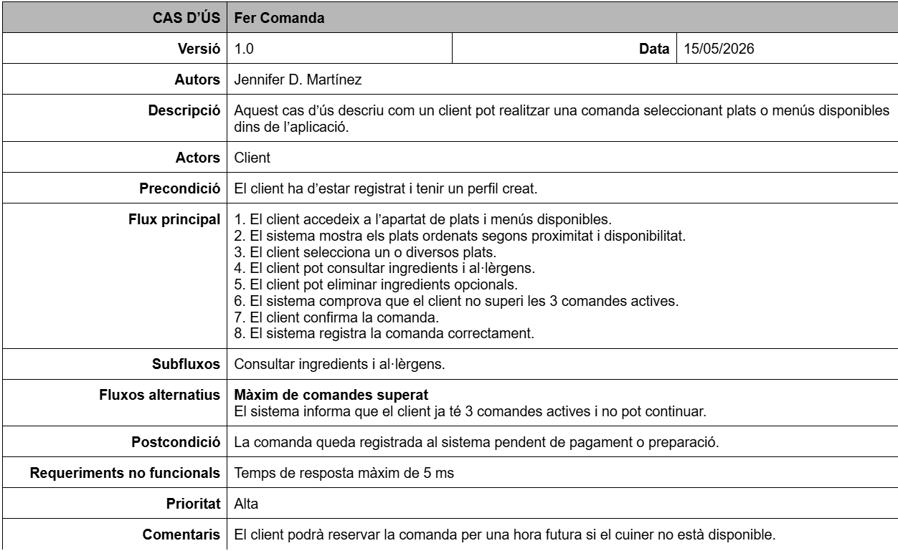
Especificacions: Client

Slide 9
Especificacions: Repartidor
CAS D’ÚS: | Entrega
Versió | 1.0 | Data | 17/05/2025
Autors | Erik Villca Tunari
Descripció | El repartidor realitza el procés d'entrega d'una comanda assignada.
Actors | Repartidor
Precondició | El repartidor ha d'haver acceptat una entrega i la comanda ha d'estar preparada o en procés de recollir
Flux principal | El repartidor consulta les dades de l'entrega El repartidor recull la comanda El sistema permet fer el seguiment de la ubicació El repartidor porta la comanda al client El repartidor confirma l'entrega
Subfluxos | Seguiment de Ubicació. Actualitzar estat de l'enviament
Fluxos alternatius
Postcondició | La comanda queda marcada com a entregada
Requeriments no funcionals
Prioritat | Normal
Comentaris | Al moment de registrar-se ja se li hauria de presentar directament al usuari la opció de crear-se un dels tres perfils

Slide 10
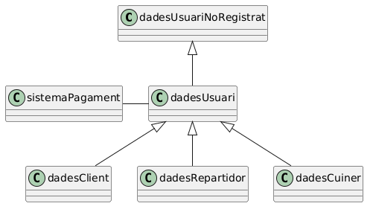
Diagrama de clases: Usuari

Slide 11
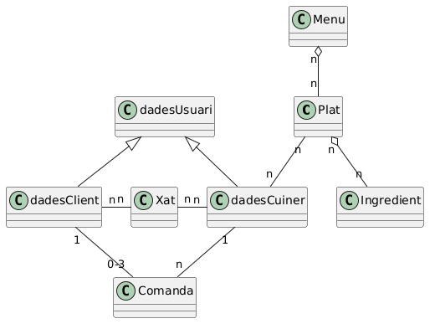
Diagrama de clases: Cuiner

Slide 12
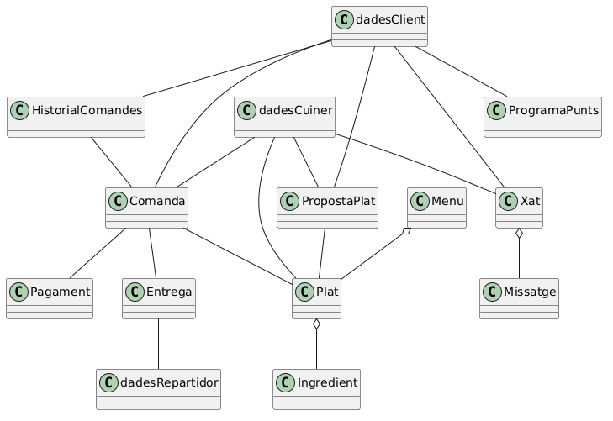
Diagrama de classes: Client

Slide 13
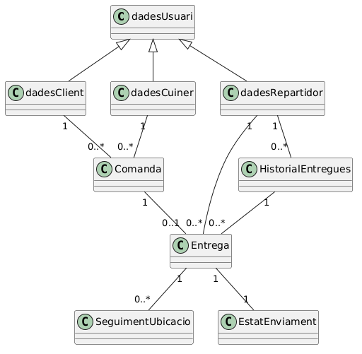
Diagrama de classes: Repartidor

Slide 14
Burn-down chart

Slide 15
Especificacions: Cuiner
CAS D’ÚS: | Indicar horari disponibilitat
Versió | 1.0 | Data | 15/05/2025
Autors | Eloy Rota Vilchez
Descripció | Aquest cas d’ús descriu com el cuiner pot indicar en el seu perfil quines son les hores a les que pot tenir preparades les seves comandes per a una entrega.
Actors | Cuiner
Precondició
Flux principal | El cuiner accedeix a l'apartat de "Horari i disponibilitat" del seu perfil El cuiner sel·lecciona la opció per modificar i ajusta l'horari segons la seva disponibilitat. El cuiner prem el botó per guardar els canvis i s'actualitza l'informació del seu perfil
Subfluxos
Fluxos alternatius | Surt sense guardar els canvis No s'actualitzen les dades del perfil del cuiner
Postcondició
Requeriments no funcionals
Prioritat | Normal
Comentaris

Slide 16
Especificacions: Cuiner
CAS D’ÚS: | Acceptar proposta
Versió | 1.0 | Data | 15/05/2025
Autors | Eloy Rota Vilchez
Descripció | Aquest cas d’ús descriu el procés pel qual el cuiner accepta un plat proposat per un client.
Actors | Cuiner, Client
Precondició | Un client ha d'haver proposat un plat a aquest cuiner en específic
Flux principal | El cuiner rep la proposta d'un client i la obre per veure'n els detalls Se li presenta al cuiner l'opció d'acceptar o rebutjar la proposta S'inicia la comanda de la proposta del client
Subfluxos
Fluxos alternatius | El cuiner rebutja la proposta La proposta desapareix tant pel cuiner com pel client i aquest últim rep una notificació informant de que la seva proposta ha sigut rebutjada
Postcondició
Requeriments no funcionals
Prioritat | Normal
Comentaris

Slide 17
Especificacions: Cuiner
CAS D’ÚS: | Publicar menú
Versió | 1.0 | Data | 15/05/2025
Autors | Eloy Rota Vilchez
Descripció | Aquest cas d’ús descriu el procés pel qual un cuiner posa a disponibilitat dels clients un menú de plats que pot preparar als clients
Actors | Cuiner
Precondició
Flux principal | El cuiner selecciona la opció de "Nou menú" El cuiner introdueix quins dels seus plats estaràn al menú El cuiner te la opció de "Publicar menú" El menú passa a estar disponible perquè els clients en puguin realitzar comanda
Subfluxos
Fluxos alternatius | El cuiner no selecciona "Publicar menú" La informació introduïda del menú fins el moment es perd
Postcondició
Requeriments no funcionals
Prioritat | Normal
Comentaris

Slide 18
Especificacions: Usuari registrat
CAS D’ÚS: | Modificar perfil
Versió | 1.0 | Data | 15/05/2025
Autors | Eloy Rota Vilchez
Descripció | Aquest cas d’ús descriu un usuari pot modificar la informació del seu perfil.
Actors | Usuari
Precondició
Flux principal | L'usuari selecciona al seu perfil la opció "Modificar perfil" L'usuari modifica tota la informació que cregui pertinent als camps del seu perfil L'aplicació li presenta la opció de "Confirmar canvis" a l'usuari El sistema actualitza la informació referent a aquell perfil
Subfluxos
Fluxos alternatius | L'usuari no confirma els canvis No s'actualitza la informació del perfil i es perden els canvis que hagués realitzat des de que ha iniciat el procés de modificació.
Postcondició
Requeriments no funcionals
Prioritat | Normal
Comentaris | Aquest flux aplica tant per la informació general de l'usuari com per cadascun dels perfils que tingui creats.

Slide 19
Especificacions: Usuari registrat
CAS D’ÚS: | Donar-se de baixa
Versió | 1.0 | Data | 15/05/2025
Autors | Eloy Rota Vilchez
Descripció | Aquest cas d’ús descriu un usuari pot donar-se de baixa de l'aplicació i eliminar el seu compte
Actors | Usuari
Precondició | Iniciar sessió
Flux principal | L'usuari selecciona en el seu perfil "Donar-se de baixa" L'aplicació li demana confirmació de l'acció L'aplicació li demana la contrasenya a l'usuari S'el·limina tota l'informació relacionada amb l'usuari de l'aplicació
Subfluxos
Fluxos alternatius | L'usuari selecciona l'opció per cancelar l'acció Es cancela el procés per donar-se de baixa i el sistema torna a mostrar el menú principal del perfil
Postcondició
Requeriments no funcionals
Prioritat | Normal
Comentaris

Slide 20
Especificacions: Usuari registrat
CAS D’ÚS: | Crear perfil
Versió | 1.0 | Data | 15/05/2025
Autors | Eloy Rota Vilchez
Descripció | Aquest cas d’ús descriu com un usuari pot crear-se qualsevol dels 3 tipus de perfils disponibles a l'aplicació
Actors | Usuari
Precondició
Flux principal | L'usuari selecciona la opció de "Crear perfil" El sistema presenta a l'usuari la opció de crear un perfil Client, Cuiner o Repartidor
Subfluxos | Per a cada tipus de perfil l'usuari haurà d'introduïr les dades corresponents al seu tipus
Fluxos alternatius
Postcondició
Requeriments no funcionals
Prioritat | Normal
Comentaris | Al moment de registrar-se ja se li hauria de presentar directament al usuari la opció de crear-se un dels tres perfils

Slide 21
Especificacions: Repartidor
CAS D’ÚS: | Consultar Entregues Disponibles
Versió | 1.0 | Data | 17/05/2025
Autors | Erik Villca Tunari
Descripció | El repartidor consulta les entregues disponibles que pot acceptar dins del sistema.
Actors | Repartidor
Precondició | El repartidor ha d’haver iniciat sessió
Flux principal | El repartidor accedeix a l'apartat de gestió d'entregues. El sistema mostra les entregues disponibles El repartidor consulta la informació bàsica de cada entrega El repartidor por seleccionar una entrega per veure'n més dades o acceptar-la
Subfluxos | Consultar dades de l'entrega
Fluxos alternatius
Postcondició
Requeriments no funcionals
Prioritat | Normal
Comentaris | Permet al repartidor escollir entregues segons la seva disponibilitat

Slide 22
Especificacions: Repartidor
CAS D’ÚS: | Entrega
Versió | 1.0 | Data | 17/05/2025
Autors | Erik Villca Tunari
Descripció | El repartidor realitza el procés d'entrega d'una comanda assignada.
Actors | Repartidor
Precondició | El repartidor ha d'haver acceptat una entrega i la comanda ha d'estar preparada o en procés de recollir
Flux principal | El repartidor consulta les dades de l'entrega El repartidor recull la comanda El sistema permet fer el seguiment de la ubicació El repartidor porta la comanda al client El repartidor confirma l'entrega
Subfluxos | Seguiment de Ubicació. Actualitzar estat de l'enviament
Fluxos alternatius
Postcondició | La comanda queda marcada com a entregada
Requeriments no funcionals
Prioritat | Normal
Comentaris | Al moment de registrar-se ja se li hauria de presentar directament al usuari la opció de crear-se un dels tres perfils

Slide 23
Especificacions: Repartidor
CAS D’ÚS: | Consultar Dades Entrega
Versió | 1.0 | Data | 17/05/2025
Autors | Erik Villca Tunari
Descripció | El repartidor consulta dades de la entrega
Actors | Repartidor
Precondició | El repartidor ha d'haver iniciat sessió i ha de tenir accés a una entrega disponible o assignada
Flux principal | El repartidor selecciona una entrega El sistema mostra les dades de la comanda El sistema mostra l'adreça de recollida i d'entrega El sistema mostra l'estat actual de l'enviament
Subfluxos
Fluxos alternatius
Postcondició | El repartidor coneix la informació per fer l'entrega
Requeriments no funcionals
Prioritat | Normal
Comentaris

Slide 24
Especificacions: Repartidor
CAS D’ÚS: | Actualitzar Estat Enviament
Versió | 1.0 | Data | 17/05/2025
Autors | Erik Villca Tunari
Descripció | El repartidor actualitza l'estat de l'enviament durant el procés d'entrega
Actors | Repartidor
Precondició | El repartidor ha de tenir una entrega assignada
Flux principal | E repartidor accedeix a l'entrega assignada Selecciona l'opció d'actualitzar estat El sistema actualitza l'estat i notifica els usuaris implicats
Subfluxos
Fluxos alternatius
Postcondició | L'estat de l'enviament queda actualitzat
Requeriments no funcionals
Prioritat | Normal
Comentaris

Slide 25
Especificacions: Repartidor
CAS D’ÚS: | Consultar Historial Entrega
Versió | 1.0 | Data | 17/05/2025
Autors | Erik Villca Tunari
Descripció | El repartidor consulta l'historial de les entregues que ha realitzat
Actors | Repartidor
Precondició | El repartidor ha d'haver iniciat sessió
Flux principal | El repartidor accedeix a l'apartat d'historial d'entregues El sistema mostra la llista d'entregues realitzades
Subfluxos
Fluxos alternatius
Postcondició | El repartidor visualitza el seu historial d'entregues
Requeriments no funcionals
Prioritat | Normal
Comentaris

Slide 26
Especificacions: Repartidor
CAS D’ÚS: | Gestionar Perfil Repartidor
Versió | 1.0 | Data | 17/05/2025
Autors | Erik Villca Tunari
Descripció | El repartidor gestiona la información del seu perfil dins del sistema
Actors | Repartidor
Precondició | El repartidor ha d'haver iniciat sessió
Flux principal | El repartidor entra al perfil El sistema mostra dades actuals El repartidor modifica les dades necessàries El repartidor desa els canvis
Subfluxos
Fluxos alternatius
Postcondició | El perfil queda actualitzar
Requeriments no funcionals
Prioritat | Normal
Comentaris

Slide 27
Enginyeria del Software
Pràctiques: Grup 411-05
Sprint 03: Especificacions i Diagrama de Classes

